Slide 1
Тема 2. Грошовий оборот та грошова маса, що його обслуговує
1. Суть та економічна основа грошового обороту
2. Модель грошового обороту. Грошові потоки та їх балансування
3. Структура грошового обороту за економічним змістом та формою платіжних засобів
4. Маса грошей в обороті. Грошові агрегати та грошова база
Швидкість обігу грошей
6. Поняття монетизації економіки

Slide 2
3.1. Суть та економічна основа грошового обороту
У ринковій економіці суспільне виробництво має товарну форму, що зумовлює двоякий вираз руху валового внутрішнього продукту — натуральноречовий та грошовий. У процесі відтворення рух цінності в цих двох виразах проявляється як два самостійні процеси — як рух продуктів і як рух грошей. Проте вони нерозривно пов’язані, у них спільна субстанція — цінність виробленого продукту. Гроші базуються на цій цінності, вона визначає реальну цінність маси грошей, що перебуває в обороті. Водночас рух грошей обслуговує переміщення цієї цінності в процесі відтворення, окремі грошові операції суб’єктів економічних відносин спричинюють відповідне переміщення між ни-
ми реальної цінності.
Процес суспільного відтворення відбувається безперервно, тому безперервним є і рух грошей, що його обслуговує. Взятий сам по собі цей процес безперервного руху грошей між суб’єктами економічних відносин у суспільному відтворенні являє собою грошовий оборот.

Slide 3
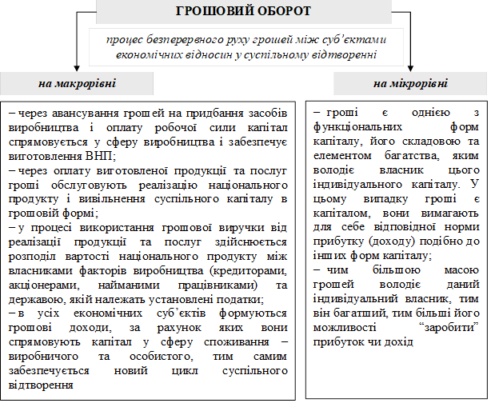
Рис.1. Характеристика
грошового обороту
на макро- та мікрорівнях

Slide 4
Суб’єктами грошового обороту є всі юридичні та фізичні особи, які беруть участь у виробництві, розподілі, обміні та споживанні валового внутрішнього продукту. Це всі підприємства, усі державні, громадські, комерційні установи та організації, банки та інші фінансово-кредитні установи, всі домогосподарства, що самостійно одержують та витрачають грошові кошти. Усі вони на певних підставах одержують грошові доходи, витрачають чи зберігають їх і цим впливають на економічні процеси та стають економічними суб’єктами суспільства.
Якщо абстрагуватися від відтворювального аспекту, то грошовий оборот можна уявити просто як безперервний процес переміщення грошей у функціях засобів обігу і платежу між окремими його суб’єктами. Це, зокрема, переміщення грошей між:
• окремими підприємствами та організаціями;
• підприємствами та організаціями і населенням;
• окремими фізичними особами;
• комерційними банками і підприємствами та організаціями;
• комерційними банками і населенням;
• окремими комерційними банками;
• комерційними банками і центральним банком;
• небанківськими фінансово-кредитними установами різного призначення, з одного боку, і

Slide 5
підприємствами, організаціями, установами та населенням — з іншого;
• небанківськими фінансово-кредитними установами різного призначення і банками;
• окремими небанківськими фінансово-кредитними установами різного призначення.
Економічною основою грошового обороту є процес суспільного відтворення.
Суб’єкти цього процесу постійно одержують грошові доходи від реалізації належних їм ресурсів чи виготовлених ними продуктів, що спричинює відповідні грошові потоки. Водночас потоки руху грошей є не тільки результатом відтворювального процесу, а й важливою передумовою його успішного здійснення. Надмірні затримки в русі грошей неминуче викликають гальмування товарних потоків, погіршення кон’юнктури ринків, посилення стагнації виробництва.
Обумовленість грошового обороту процесом суспільного відтворення визначає його сутнісну єдність і безперервність, які можна назвати закономірностями грошового обороту. Це положення має важливе значення для практики управління і використання грошового обороту. У ній не повинно допускатися зведення непереборних перепон на шляху грошових потоків, як і непрохідних меж між окремими потоками грошей: гроші повинні вільно переміщатися з одного потоку в інший, від одного економічного суб’єкта до другого, з одного сектору національної економіки до іншого, між національними економіками.

Slide 6
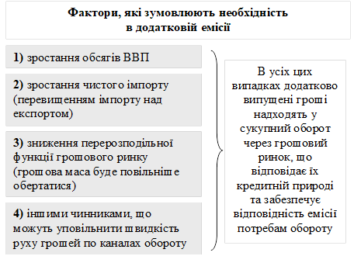
Рис. 2. Фактори, які
зумовлюють додаткову
емісію грошей

Slide 7
2. Модель грошового обороту. Грошові потоки та їх балансування
Для з’ясування закономірностей та особливостей руху грошей у процесі суспільного відтворення побудуємо умовну модель грошового обороту, скориставшись для цього методикою побудови моделі доходів та продуктів, широко відомої в іноземній літературі. Для спрощення побудови моделі грошового обороту згрупуємо всі його суб’єкти у чотири укрупнені групи: фірми, сімейні господарства, уряд, фінансові посередники.
Усе розмаїття доходів і витрат кожної групи суб’єктів обороту згруповане в кілька економічно відособлених потоків грошових платежів (грошових потоків), які опосередковують відносини між цими групами суб’єктів. Грошові платежі здійснюються також між окремими суб’єктами всередині кожної групи, зокрема між фірмами, між сімейними господарствами тощо. Вони становлять частину сукупного грошового обороту, проте в даній моделі ми змушені від них абстрагуватися, щоб надмірно не ускладнювати модель обороту.
Грошовий потік – сукупність платежів, які обслуговують окремий етап (чи його частину) процесу розширеного відтворення.

Slide 8
Рис. 3. Модель сукупного
грошового обороту
У наведеній моделі
виділено 16 окремих
грошових потоків.

Slide 9
Першим (під номером 1) визначено сукупність платежів фірм, пов’язаних із купівлею виробничих ресурсів, насамперед робочої сили, земельних ділянок, споруд, інших засобів виробництва. Назустріч цьому потоку грошей рухаються в напрямку фірм куплені ресурси, що позначено тонкою зустрічною лінією. Звичайно, щоб цей потік відбувався, фірми повинні мати необхідну кількість грошей. Тому припустимо на цьому етапі аналізу, що фірми мають гроші й успішно оплатили всі закупівлі виробничих ресурсів.
У результаті грошового потоку 1 сформуються грошові доходи домогосподарств, які відображені в моделі як потік 2. У цьому потоці враховані такі види доходів: заробітна плата, гонорари, виручка від продажу матеріальних цінностей, рента, доходи за акціями, паями та ін. У сукупності вони складають національний дохід країни.
У подальшому національний дохід розподіляється на три частини, кожна з яких породжує окремий грошовий потік. Більша його частина витрачається сімейними господарствами на споживання, у зв’язку з чим оплачується закупівля продуктів на внутрішньому ринку продуктів і на світовому ринку. Ці платежі створюють потоки 3 та 10. Певна частина національного доходу сплачується сімейними господарствами уряду у вигляді податків, що створює потік 4.

Slide 10
Цей потік істотно відрізняється від попередніх — він не супроводжується зустрічним переміщенням реальних цінностей, тобто він належить до групи трансфертних. Не витрачена на споживання та сплату податків частина національного доходу становить заощадження сімейних господарств, які надходять на грошовий ринок і створюють потік 5.
Заощадження населення в даній моделі є узагальненим джерелом надходження коштів на грошовий ринок, а отже й узагальненим джерелом інвестування розширення виробництва в секторі «фірми». Це зумовлено тим, що, згідно з припущенням 2, весь прибуток фірм надходить сімейним господарствам як їхнім власникам у вигляді дивідендів та процентів, тобто входить до складу національного доходу. Тому у фірм не залишається коштів для розширення свого капіталу і вони мобілізують їх на грошовому ринку.
У зв’язку з цим формується грошовий потік 6, в якому враховані кредити, одержані фірмами у фінансових посередників, доходи від емісії цінних паперів (акцій та облігацій). Мобілізовані на грошовому ринку кошти фірми інвестують на розширення виробництва, для чого витрачають їх на закупівлю необхідних матеріальних цінностей

Slide 11
на ринку продуктів. У зв’язку з їх оплатою формується новий грошовий потік 7.
До послуг грошового ринку, крім фірм, звертається також уряд, коли йому недостатньо податкових надходжень для покриття своїх витрат за потоком 4. Розміщуючи на грошовому ринку свої зобов’язання (облігації, казначейські векселі тощо), уряд позичає гроші для оплати покупок на ринку продуктів. Мобілізація урядом коштів на грошовому ринку спричинює появу грошового потоку 8, а витрачання цих коштів для оплати державних закупівель зумовлює формування грошового потоку 9.
Таким чином, грошові кошти, які одержали сімейні господарства за потоком національного доходу після розподілу і певних трансформацій надійшли на ринок продуктів за потоками 3, 7, 9, сформувавши там відповідний обсяг попиту. Якби сімейні господарства всі закупівлі, пов’язані з їх споживанням, здійснили на внутрішньому ринку продуктів, то грошових коштів, що надійдуть на цей ринок за вказаними трьома потоками, було б достатньо, щоб реалізувати весь обсяг національного продукту, запропонованого фірмами на цьому ринку. Одержана фірмами виручка сформувала б останній грошовий потік 12, який «замкнув» би кругооборот грошових коштів. Обсяг цього потоку визначається обсягом реалізованого валового національного продукту і

Slide 12
дорівнює обсягу національного доходу, відображеного в потоці 2. Балансування вказаних потоків — доходів фірм від реалізації національного продукту (12) та національного доходу, одержаного сімейними господарствами (2), — має вирішальне значення для підтримання безперервності грошового обороту і нормального функціонування всієї економічної системи.
Оскільки економіка України відкрита і її зв’язки зі світовим ринком інтенсивно розвиваються, у модель уведені грошові потоки, які зв’язують внутрішній оборот зі світовим ринком. Вище вже був названий один із таких потоків (10), який обслуговує споживання сімейних господарств за рахунок імпорту. В обсязі цього потоку сімейні господарства зменшують попит на внутрішньому ринку продуктів і переключають його на зовнішній ринок. Частина грошей залишає сферу внутрішнього обороту і через це не надійде на внутрішній ринок продуктів.
Зв’язок національної економіки зі світовим ринком не обмежується імпортом, а неминуче включає й експорт, завдяки якому частина виробленого національного продукту надходить на світовий ринок, минаючи внутрішній. Оплата іноземними покупцями експортних поставок фірм створює новий грошовий потік 11, за яким у внутрішній

Slide 13
оборот надходить додаткова маса грошей. Ці гроші можуть бути у формі національної валюти, якщо вона вільно конвертована і широко застосовується у міжнародних розрахунках, або ж у формі іноземної валюти. В останньому випадку фірми продадуть цю валюту на валютному ринку за національні гроші, внаслідок чого й збільшиться їх маса в обороті завдяки потоку 11.
Якби обсяги імпорту й експорту в країні балансувалися, то балансувалися б грошові потоки 10 і 11, тобто у внутрішній оборот каналами експорту повернулося б грошей стільки, скільки їх вибуло по каналах імпорту. Проте така рівність можлива тільки випадково. Як правило, обсяги їх не балансуються, що створює певні труднощі в грошовому обороті та в реалізації національного продукту.
Якщо обсяг імпорту перевищує обсяг експорту, то в сумі чистого імпорту відплив грошей із внутрішнього ринку за потоком 10 перевищить їх надходження зі світового ринку за потоком 11. У цьому обсязі бракуватиме грошового попиту на ринку продуктів, виникнуть ускладнення з реалізацією відповідної маси національного продукту, виготовленого в країні.
Ліквідувати вказаний дефіцит платоспроможного попиту на ринку продуктів можна двома способами:

Slide 14
1) додатковою кредитною емісією, завдяки якій фірми та уряд зможуть мобілізувати на грошовому ринку (потоки 6 та 8) більше грошей, ніж туди надійде за потоком заощаджень сімейних господарств (потік 5);
2) залученням грошових коштів у внутрішній оборот зі світового ринку.
В усіх випадках формується новий грошовий потік 13, за яким зі світового ринку на внутрішній грошовий ринок надходить додатковий капітал. На суму цих надходжень фірми та уряд зможуть мобілізувати на грошовому ринку коштів більше, ніж туди надійшло внутрішніх заощаджень, і збільшити свої закупівлі на ринку продуктів до рівня пропозиції, що забезпечить реалізацію всього національного продукту.
Якщо обсяг експорту перевищує обсяг імпорту, тобто виникає чистий експорт, то у величині останнього на внутрішній грошовий ринок за потоком 11 надійде грошових коштів зі світового ринку більше, ніж було спрямовано туди у зв’язку з оплатою імпорту (потік 10). У зв’язку з цим у внутрішньому обороті виявиться грошей більше, ніж потрібно, щоб сформувати платоспроможний попит на ринку продуктів, достатній для реалізації тієї частини національного продукту, яка надійде на внутрішній ринок.

Slide 15
Виникне загроза розбалансування попиту і пропозиції на ринку продуктів і зростання цін. Уникнути цієї загрози можна двома способами:
1) уповільненням руху грошей по каналах обороту, внаслідок чого додаткове надходження грошей за потоком 11 осяде в поточній касі1 фірм та сімейних господарств, не буде пред’явлене на грошовий ринок і не надійде на ринок продуктів. У цьому разі нові потоки грошей не виникнуть;
2) спрямуванням частини грошових коштів із внутрішнього грошового ринку на світовий. Воно може бути здійснене тими ж способами, якими імпортери даної країни позичали кошти на зарубіжних ринках: наданням банківських позичок іноземним імпортерам та купівлею іноземних фінансових активів.
Отже, через механізм урівноваження чистого імпорту припливом грошових коштів із зовні і чистого експорту відпливом грошових коштів за межі внутрішнього ринку досягається збалансування грошових потоків, які зв’язують національну економіку зі світовим ринком і, врешті-решт, збалансування всього грошового обороту країни.

Slide 16
Збалансування грошового обороту, а отже його нормальне функціонування, забезпечується вирівнюванням двох ключових потоків — національного доходу та національного продукту. Між цими потоками існує внутрішній зв’язок, зумовлений єдністю процесу суспільного відтворення, що створює об’єктивну основу для їх вирівнювання. Ця обставина викликає формування в процесі розподілу і використання національного доходу двох видів грошових потоків, які відносно національного доходу можна назвати потоками втрат і потоками ін’єкцій.
Якщо грошовий ринок не розвинутий і не виконує зазначених функцій або виконує не повністю, то в процес балансування грошового обороту змушений втручатися центральний банк. Йому доводиться забезпечувати регулювання обороту — через додаткову емісію грошей чи вилучення зайвої маси грошей з обороту своїми заходами, зокрема валютною інтервенцією, операціями відкритого ринку та ін. У такій ситуації в моделі грошового обороту з’являється ще один суб’єкт — центральний банк та ще один грошовий потік — або поповнення обороту додатковою масою грошей (потік 15), або вилучення надлишку грошових коштів з обороту (потік 16).

Slide 17
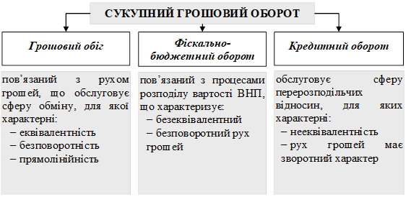
3. Структура грошового обороту за економічним змістом та формою платіжних засобів
Рис. 4. Склад сукупного грошового обороту

Slide 18
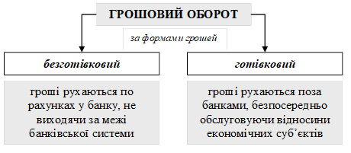
Відмінності в характері економічних відносин між суб’єктами грошового обороту дають підстави структурувати його на три сектори, див. рис. 5. Залежно від форми грошей, в якій відбувається грошовий оборот, він поділяється на безготівковий і готівковий.
Рис. 5. Класифікація грошового обороту за формами грошей

Slide 19
Безготівковий грошовий оборот має переваги порівняно з обігом готівки: економляться кошти, прискорюється оборот грошей. Рух грошей по рахунках створює можливість контролювати його. Визначаючи законодавчо права та обов’язки банків щодо здійснення такого контролю, держава може впливати на весь безготівковий грошовий оборот, а отже – на процес суспільного відтворення в цілому. У цьому головна перевага безготівкового обороту над готівковим, тому з розвитком ринкових відносин в Україні буде розширюватись сфера безготівкового обороту і звужуватись готівкова.
Закон грошового обігу полягає в тому, що протягом даного періоду часу для обігу необхідна лише повна, об’єктивно зумовлена маса купівельних і платіжних засобів. Виходячи з відомого рівняння І.Фішера, кількість грошей, необхідна для забезпечення обігу товарів і послуг, прямо пропорційна номінальному обсягу виробництва (ВНП) та обернено пропорційна швидкості обігу грошової одиниці:

Slide 20
У країнах з розвиненою ринковою економікою врахування вимог закону грошового обігу здійснюється на основі визначення стану грошового обігу, тобто фактичної міри збалансованості фактичної маси грошей (Кф) і об’єктивно необхідної для обігу маси грошей (Кн) та розробки і впровадження в життя відповідної кредитної та бюджетної політики.
Збалансованість Кф і Кн є важливою умовою забезпечення сталості грошей. Через механізм виведення з рівноваги Кф і Кн на сталість грошей впливають фактори їх кількості та швидкості обігу. Вони безпосередньо впливають на величину Кф, постійно збільшуючи її щодо Кн. Це пояснюється, з одного боку, прагненням емітентів одержати додаткові грошові ресурси за рахунок нового випуску грошових знаків, а з іншого – прискоренням обігу грошей унаслідок удосконалення організації та автоматизації грошового обігу.

Slide 21
4. Маса грошей в обороті. Грошові агрегати та грошова база
Грошова маса – це сукупність залишків грошей у всіх формах, які є в розпорядженні суб’єктів грошового обороту в певний момент. Для визначення обсягу та структури грошової маси в банківській практиці застосовується відповідний набір грошових агрегатів.
Грошові агрегати (monetary aggregate) – Зобов’язання депозитних корпорацій [Національного банку України та інших депозитних корпорацій (банків України)], що мають відносно високий ступінь ліквідності, перед іншими секторами економіки, крім депозитних корпорацій і сектору загального державного управління. До зобов’язань депозитних корпорацій належать готівкові кошти в обігу поза депозитними корпораціями, переказні депозити, інші депозити та боргові цінні папери.
Грошовий агрегат – це визначене законодавством відповідно до ступеня ліквідності специфічне угрупування ліквідних активів. Грошові агрегати формуються на основі таких принципів:
1) грошова маса включає не лише готівкові гроші, а й депозитні;
2) уся грошова маса поділяється на ту, що є в обігу, і ту, яка нагромаджується, виконує функцію збереження вартості;

Slide 22
Рис. 6. Структура грошової маси за агрегатним методом

Slide 23
3) сукупна грошова маса включає також банківські вклади, депозити та інші папери з фіксованим доходом.
Грошові агрегати будуються шляхом приєднання до попередніх величин нових грошових компонентів у послідовності, що характеризує зменшення їх ліквідності.
1. Грошовий агрегат М0 включає готівкові кошти в обігу поза депозитними корпораціями.
Грошовий агрегат М1 – грошовий агрегат М0 та переказні депозити в національній
валюті (M1- M0).
Грошовий агрегат М2 – грошовий агрегат М1 та переказні депозити в іноземній валюті й інші депозити (M2 - M1).
Грошовий агрегат М3 – грошовий агрегат М2 та боргові цінні папери (M3 - M2).
2. Переказні депозити – фінансові активи, що на першу вимогу можуть бути обміняні на готівкові кошти за номінальною вартістю та безпосередньо використані для здійснення платежу.
3. Інші депозити – непереказні депозити, що в короткий термін можуть бути обміняні на готівкові кошти чи переказні кошти, а саме: кошти на вимогу, які безпосередньо не використовуються для здійснення платежу, строкові кошти та ощадні депозити.

Slide 24
4. Цінні папери, крім акцій, – фінансові інструменти, що обертаються на ринку та є підтвердженням про зобов’язання бути погашеними готівковими коштами, фінансовим інструментом чи іншим економічно цінним об’єктом. Це корпоративні облігації, державні облігації України, облігації місцевих позик, казначейські зобов’язання, векселі, тощо.
5. Кредити на нерухомість – кредити на придбання, будівництво та реконструкцію нерухомості.
6. Чисті зовнішні активи – сальдо між вимогами та зобов’язаннями по відношенню до нерезидентів за готівковими коштами в іноземній валюті, депозитами, кредитами, цінними паперами та іншою заборгованістю.
7. Внутрішній кредит – сукупність чистих вимог фінансових корпорацій до центральних органів державного управління та вимог до інших резидентів.
8. Чисті вимоги до центральних органів державного управління – сальдо між вимогами та зобов’язаннями фінансових корпорацій по відношенню до центральних органів державного управління за вкладеннями в державні цінні папери, кредитами, депозитами та іншою заборгованістю.

Slide 25
9. Вимоги до інших резидентів – вимоги депозитних корпорацій за кредитами, цінними паперами та іншою заборгованістю по відношенню до регіональних та місцевих органів державного управління, державних та інших нефінансових корпорацій, інших секторів економіки (домашніх господарств та некомерційних організацій, що обслуговують домашні господарства).
Грошова база – сукупність зобов’язань НБУ в національній валюті, що забезпечують зростання грошових агрегатів і кредитування економіки. Грошова база є показником бази фінансування та основою для формування грошових агрегатів, а не самим грошовим агрегатом. Грошова база включає готівкові кошти, випущені в обіг НБУ, і переказні депозити в національній валюті в НБУ. До готівкових коштів в обігу належать банкноти та монети, емітовані НБУ, за винятком банкнот і монет у його сховищах НБУ та касах і банкоматах установ НБУ. До переказних депозитів належать зобов’язання НБУ за коштами на кореспондентських рахунках, коштами обов’язкових резервів та іншими коштами на вимогу інших депозитних корпорацій, а також коштами на рахунках інших фінансових корпорацій, нефінансових корпорацій та домашніх господарств у національній валюті в НБУ.

Slide 26
Грошова база та її складові червень 2024 / червень 2025 р.:

Slide 27
Грошові агрегати та кореспондуючі статті Огляду депозитних корпорацій:

Slide 28
Грошові агрегати та кореспондуючі статті Огляду депозитних корпорацій:

Slide 29
Компоненти М3 за секторами економіки:

Slide 30
Грошовий агрегат М3 та кореспондуючі статті Грошовий агрегат М3 та кореспондуючі статті
(залишки, млрд грн): (зміна в річному обчисленні, %)

Slide 31
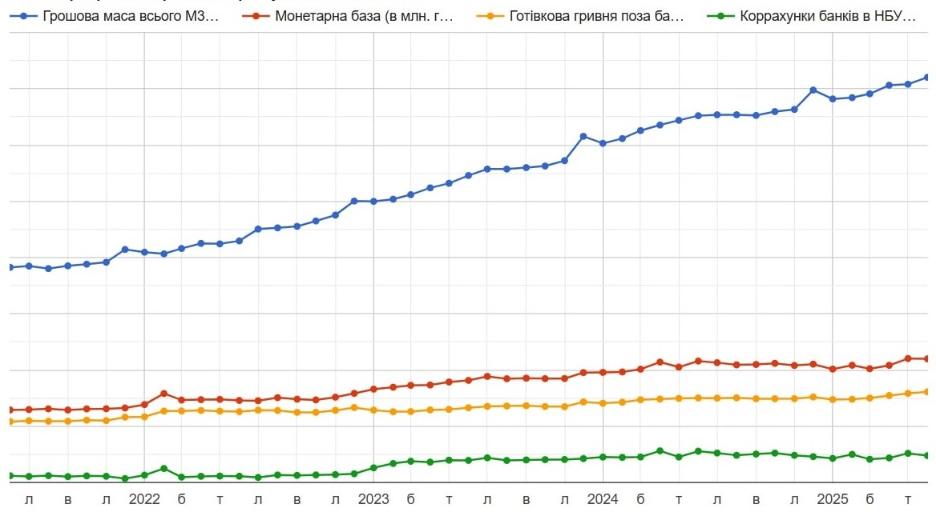
Динаміка основних монетарних показників з червня 2021 по червень 2025 р.:

Slide 32
5. Швидкість обігу грошей
Швидкість обігу грошей – це показник переходу грошей від одного суб’єкта грошових відносин до іншого в обслуговуванні економічних операцій за певний період. Він показує, скільки в середньому за рік певна грошова одиниця витрачається на купівлю товарів і послуг. Швидкість обігу грошей виражається рівнянням:
Статистично показник швидкості обігу грошей виражається або числом оборотів однойменної грошової одиниці за певний час, або тривалістю одного обороту.
Швидкість обігу грошей обернено пропорційна пропозиції грошової маси. Це означає, що в разі зменшення кількості грошей, яка обслуговує певну величину ВНП, швидкість обігу кожної грошової одиниці зростатиме.

Slide 33
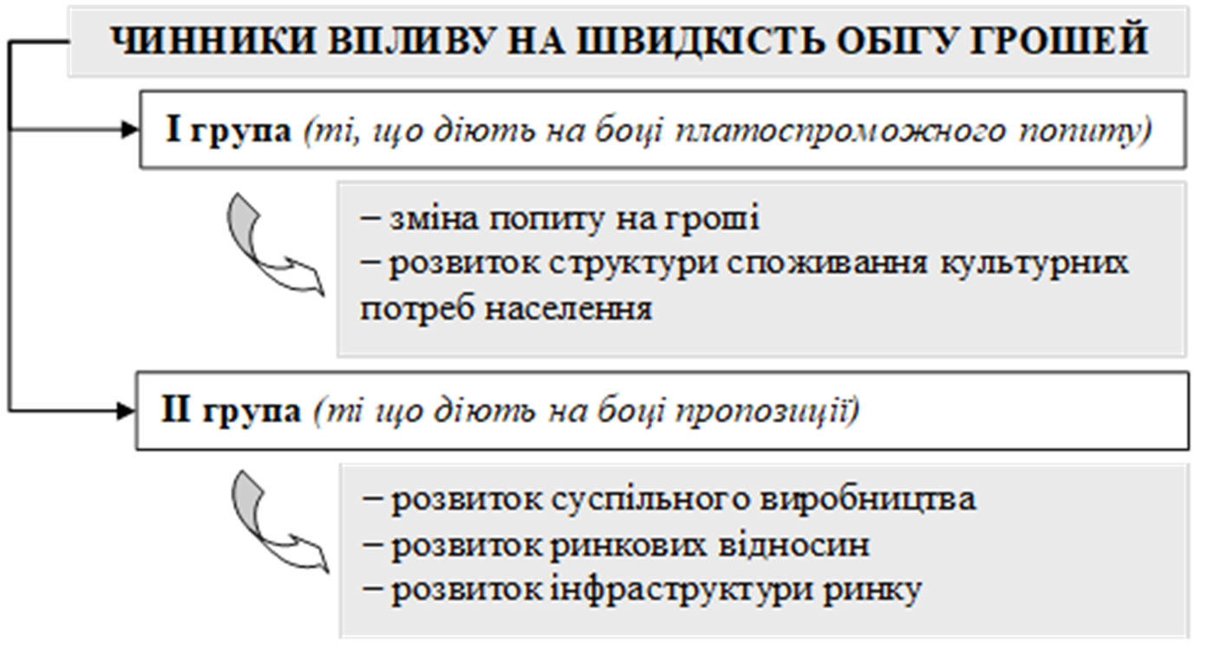
Недостатність грошової маси, необхідної для обслуговування обігу товарів і послуг, компенсується прискоренням швидкості обігу грошей. Таке прискорення здійснюється автоматично методом саморегулювання.
Рис. 7. Чинники, що впливають на швидкість грошей

Slide 34
6. Поняття монетизації економіки
Показник фактичного стану монетизації ВВП, як правило, розраховують як частку від ділення обсягу грошової маси, що є в обороті на кінець року, до номінального річного обсягу ВВП:
де Км — рівень монетизації;
М — маса грошей на кінець року, взята за агрегатом М3;
ВВП — річний номінальний обсяг валового внутрішнього продукту.
Розрахований за станом на 1 січня 2010 р. рівень монетизації ВВП в Україні дорівнював:
Узятий сам по собі цей показник не дає відповіді на
питання, чи достатній він для монетизації економіки України,
оскільки немає і, як зазначалося вище, не може бути
нормативного (достатнього) рівня монетизації, з яким його
можна було б порівняти. Тому на практиці його порівнюють
з таким самим показником у даній країні в попередні роки (місяці) чи в інших країнах (табл. 1).

Slide 35
Таблиця 1. Рівень монетизації України

Slide 36
Таблиця 3.

Slide 37
Список використаної літератури:
1. Волкова В.В., Волкова Н.І. Гроші і кредит: навч. посіб. Вінниця: ДонНУ імені Василя Стуса, 2021. 300 с.
2. Грошово-кредитна та фінансова статистика | Червень 2025 року. Національний банк України. 15 с. URL: https://bank.gov.ua/admin_uploads/article/MFS_2025-06.pdf?v=14
3. Гроші та кредит: підручник / [М.І. Савлук, А.М. Мороз, І.М. Лазепко та 86 ін.]; за наук. ред. М.І. Савлука. 6-те вид., перероб. і доп. К.: КНЕУ, 2011. 589, [3] с.
4. Іванчук Н.В. Гроші і кредит: навчальний посібник. Острог: Видавництво Національного університету «Острозька академія», 2021. 332 с.
5. Індикатори грошово-кредитного ринку. НАБУ. URL: https://nabu.ua/ua/indikatori-groshovo-kreditnogo-rinku-2.html
6. Круш П.В., Алексєєв В.Б. Гроші та кредит: Навч. посіб. К.: Центр учбової літератури, 2024. 216 с.
7. Frederic S. Mishkin. The Economics of Money, Banking, and Financial Markets, 13th. Edition. Pearson Education, 2022. P. 720. ISBN 978-0-13-689435-3. URL: https://studylib.net/doc/27027352/the-economics-of-money-banking-and-financial-markets-13th.

